Slide 1

TYPES IN
TYPES IN

Slide 2
INVALID vs VALID
Notes:
Программу калькулятор на числах и строках. Тип это лишь множество операций. Далее рассматривать ошибки будем исходя из операций

Slide 3
3.14
1
20
Notes:
Представим числа

Slide 4
2
3.14
1
20
-1

Slide 5
3/2
2
3.14
1
20
-1
45
Notes:
Бесконечное множество

Slide 6
3/2
2
3.14
1
20
-1
45
Notes:
Обведем числа в круг

Slide 7
number
3/2
2
3.14
1
20
-1
45

Slide 8
number
3/2
2
3.14
n =
1
20
-1
45

Slide 9
number
3/2
2
3.14
n =
1
20
-1
45
Notes:
Любой элемент данного круга

Slide 10
number
3/2
2
3.14
word
1
20
-1
45
Notes:
Слова например не входят в него. Привести пример функции

Slide 11
1
n =
1
Notes:
Круг может содержать разное кол-во элементов

Slide 12
1
n =
1
20
Notes:
Не приводится

Slide 13
void
Notes:
На самом деле функция возвращает “ничего”

Slide 14
void
undefined

Slide 15
TYPE OPERATIONS

Slide 16
1 | 2 | 3
1
n =
2
3
Notes:
Или можно выразить несоклько элементов сразу

Slide 17
1 | 2 | 3
1
n =
2
3
20

Slide 18
number
string

Slide 19
string |
number

Slide 20
string |
number
1
x =
x =
word

Slide 21
=
Notes:
Каждое число приводится

Slide 22
!=
Notes:
Не каждый элемент объединения приводится

Slide 23
number
string

Slide 24
string &
number

Slide 25
string &
number
x
Notes:
Оно пустое. Показать с точки зрения выполняемых операций (невозможностью выполнения сложения)

Slide 26
never
Notes:
Рассмотреть операции над never. Рассмотреть функции над never (absurd и hang). Рассмотреть приведение never ко всему. Bottom type. Exhaustive checks

Slide 27
unknown
Notes:
Как к unknown приводится все что угодно. В конце закинуть удочку на связь типов и логики

Slide 28
STRUCTS

Slide 29
{ name: string }

Slide 30
{ name: string }
{ name: “Vasiliy” }

Slide 31
{ name: string }
{ name: “Vasiliy” }
{ name: “Ivan” }
{ name: “John” }

Slide 32
{ name: string }
{ name: “Vasiliy” }

Slide 33
{ name: string }
{ name: “Vasiliy”, age: 42 }

Slide 34
{ name: string }
{ name: “Vasiliy”, … }

Slide 35
{ color: “red” }
{ color: “red”, … }

Slide 36
INTERSECTION
Notes:
Пересечение на яблоках. Показать что значение работает на обоих функциях

Slide 37
INHERITANCE
Notes:
Как наследованием описать пересечение. Про ограничения наследования. Композиция

Slide 38
INTERSECTION ON OPERATIONS
Notes:
Одинаковые операции внутри структуры. Представить также с точки зрения функций клиентов. Обратить внимание на корректность функций
Продемонстрировать логику работы на вложенных элементах с точки зрения функций

Slide 39
UNION
Notes:
Card Cash.
С точки зрения функции. Обратить внимание на существование одной функции.
Пересечение операций. Выразить базовый тип
Пересечение множеств
Привести пример с Select

Slide 40
{ a: number }
{ b: number }

Slide 41
{ a: number }
| { b: number }

Slide 42
{ a: number }
| { b: number }
{ b: 42 }
{ a: 12 }

Slide 43
{ a: number }
| { b: number }
{ b: 42 }
{ a: 12 }

Slide 44
{ a: number }
| { b: number }
{ b: 42 }
{
a: 12,
b: 42
}
{ a: 12 }

Slide 45
DISJOINT UNION
Notes:
Показать что является результатом объединения для вложенных свойств
number & string. Never type
Tags
Never propogation

Slide 46
{ a: number, c: ‘A’ }
| { b: number, c: ‘B’ }

Slide 47
{ a: number, c: ‘A’ }
| { b: number, c: ‘B’ }
{
a: 12,
c: ‘A’
}

Slide 48
{ a: number, c: ‘A’ }
| { b: number, c: ‘B’ }
{
a: 12,
c: ‘A’
}
{
b: 42,
c: ‘B’
}

Slide 49
{ a: number, c: ‘A’ }
| { b: number, c: ‘B’ }
{
a: 12,
b: 42,
c: ‘A’ & ‘B’
}
{
a: 12,
c: ‘A’
}
{
b: 42,
c: ‘B’
}

Slide 50
{ a: number, c: ‘A’ }
| { b: number, c: ‘B’ }
{
a: 12,
b: 42,
c: never
}
{
a: 12,
c: ‘A’
}
{
b: 42,
c: ‘B’
}

Slide 51
{ a: number, c: ‘A’ }
| { b: number, c: ‘B’ }
{
a: 12,
c: ‘A’
}
{
b: 42,
c: ‘B’
}

Slide 52
INHERITANCE
Notes:
Объединение есть базовый класс. Разделение операций и функций над ними. Sealed classes

Slide 53
EXHAUSTIVE CHECK
Notes:
Показать проблему при наследовании
Показать решение union через never/assertNever
Pattern matching

Slide 54
SUBGROUPS
Notes:
Показать возможность деления на группы union

Slide 55
FUNCTIONS

Slide 56
INTERSECTION

Slide 57
UNION
Notes:
Card
Cash

Slide 58
INFER TYPE
Notes:
Вербозность TS
Вывод типов let const для примитивов
Вывод типов структур as const и freezed
Вывод типов функций и аргументов (проблематика вывода типов функций)
Конструкты payment type
Intersection конструкторы. Never несовместимость (User Admin)
Union конструкторы. Поведение функции на undefined будет таким же и с определенным weight. Поведение с const лейблом
Различия между инлайн объектами и функциями в union выводе

Slide 59
TYPEOF
Notes:
Основной способ извелечения статического типа из значения
Переменная
Структура
Функция (Возвращаемое значение)
Это обычные типы, которые мы можем использовать как хотим
Пересечение с оператором из js

Slide 60
SELECTORS
Notes:
Indexer (union)
Keyof структуры, примитивы
Keyof intersection
Keyof union
Keyof never (проходим по всем элементам и проверяет содержат ли возможные ключи)
Keyof unknown (index struct type)
Valueof

Slide 61
WIDENING
<-
->
Notes:
User WithRole
Происходит автоматически, абсолютно безопасно так как логично

Slide 62
NARROWING
->
<-
Notes:
Type assertions
Type assertions on unrelated types (never)
Additional strictness on overlap
Json parse
As const
NonNullable !
Number | string to string

Slide 63
GUARDS
Notes:
Card cash
Inline tg on tag
Tg on id
Guards as functions
Not operation on cash
Guards Function args
Guards are insecure
Guards composition
Filter every some
Tg on unknown from json parse

Slide 64
ENUM
Notes:
Изоморфно с union
Также значение и тип (можно итерироваться по union)
Числовые значение не использовать. Лучше строковые
Только константы, никаких функций
Typeof для enum
Keyof для enum

Slide 65
CLASS
Notes:
И тип и значение
Typeof конструктор

Slide 66
TUPLE
Notes:
Аргументы
Обычный массив
Доступ к элементам
Фиксированная длина
Мутирование
Селекторы
Строки и числа равны в js
Изомофрность со структурами
Intersection
Union

Slide 67
BRANDS
Notes:
Never объединение через чистый tag
Метод принимающий два ids. Как не перепутать
Number это объект

Slide 68
GENERICS
Notes:
Написать функцию identity
Функция sum
Identity T
Чтение как unknown
Присваемость unknown/never
Generic identity
Box type
Type utitlities (Nullable)

Slide 69
CONSTRAINTS
Notes:
Функция sum
shoutSquaredAndReturn
T with constraints
Typeof
Keyof (object getter)
SelectProps
Constraints on key

Slide 70
INHERITANCE
Notes:
Наследование не про дублирование
Наследование про подстановку

Slide 71
CONTRACT
Notes:
Пример функции над Shape
Возвращаемое значение
Принимаемое значение

Slide 72
NOT ONLY TYPES
Notes:
Ограничение на вывод
Ограничение на ввод
Обычное присвоение действует как ковариант

Slide 73
SUBSTITUTION
Notes:
Типы и значения это подстановка
Функция sum и ограничения

Slide 74
GENERICS
Notes:
SelectProps onChange (Typescript covariant by default)
SelectProps get
SelectProps invariant
Array problem

Slide 75
FUNCTION OPERATIONS
Notes:
Covariant на примере функции ((input: number) => number) ((input: number) => number | string)
Contravariant
Function union on singleton types (при объединении функций, возвращаемое объединяется, а принимаемое пересенкается)
Function intersection on singleton
Обратить внимание на симметрию

Slide 76
CONDITIONALS
Notes:
Проверка подстановки
Проверка на конкретное значение
Проверка с пересечением
Проверка с объединением (раскрытие скобок (extends rule for union) и unknown)
Reverse order (union and intersection)
Always true (unknown never)
(noRed) Фильтрация (union preservation for narrowing)
(noRed) exception (never rule)
Act undefined | null

Slide 77
ANY FUNCTION
Notes:
Начать с Function
Unary function return
Function arg never
It is impossible to implement such function (when calling)
One argument function
Another never/unknown definition

Slide 78
CONDITIONALS
Notes:
ExcludeUndefined
HasUndefined (правило dist не работает)
CovariantCompiles
ContravariantCompiles (содержит ли первое множество каждое значение второго или нет)
Condition on lazy generic (объединение, даже с condition)
Exclude
Extract над структурами (mapping vs filter)
Сужение типов

Slide 79
HKT
Notes:
WithPaging covariant on function
ExtractWithPagingContent selector (with constraint)
EditableBox (covariant fallback)
Invariant type (covariant fallback)

Slide 80
RECORD
Notes:
Базовое определение структур
AbstractRecord (unsafe precise type)
Factory AbstractRecord (number to string)
CombinedRecord creation (Object.keys) covariant

Slide 81
MAPPED TYPES
Notes:
Mapped index type over literal types
Iteration of Tkey
Any record
randomPropertiesToUndefined Partial
toMappedUser Required
pickByKeys Pick
omitByKeys Omit

Slide 82
VARIADIC TUPLE
Notes:
[number, ...string[]]
[number, ...string[], number]
IsEmptyList
IsOneElementList
Head
Solve problem with never on Head (homework)
Tail
Solve problem with never on Tail (homework)
HeadFlat
Flat
defaultsAnyStructToNumber

Slide 83
ADT

Slide 84
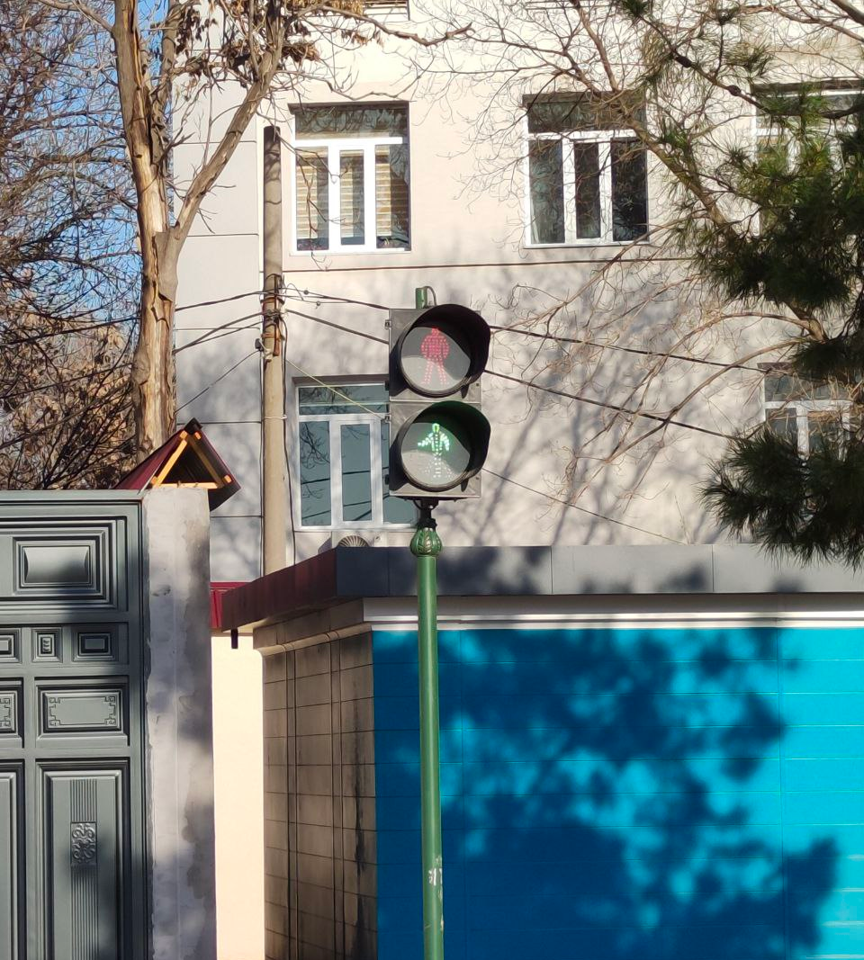

Slide 85


Slide 86


Slide 90
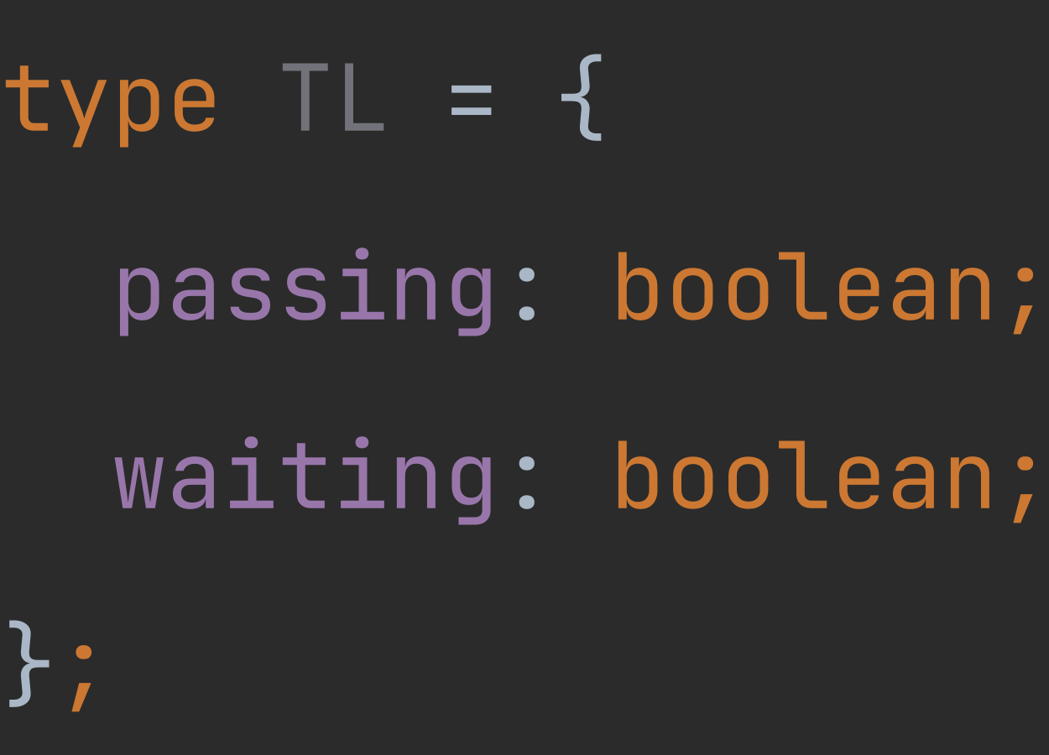
Notes:
Где то там в светофоре такая модель стейта

Slide 91
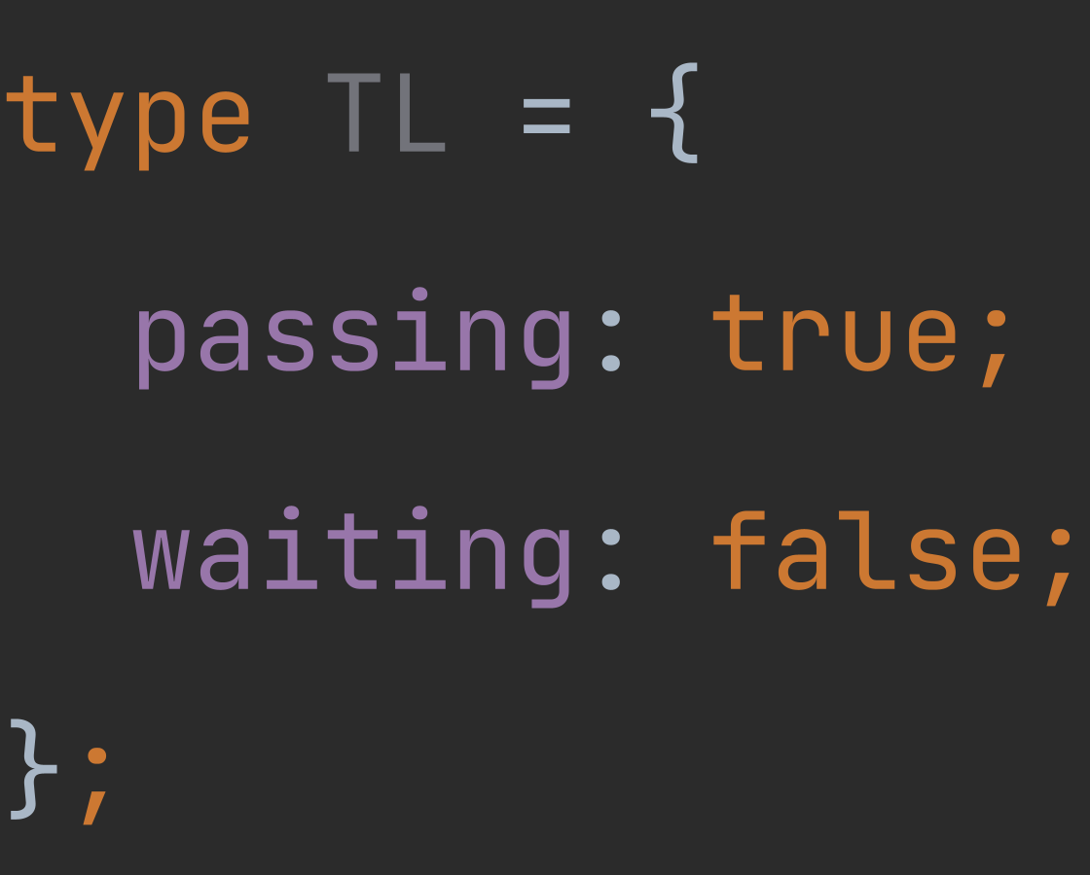
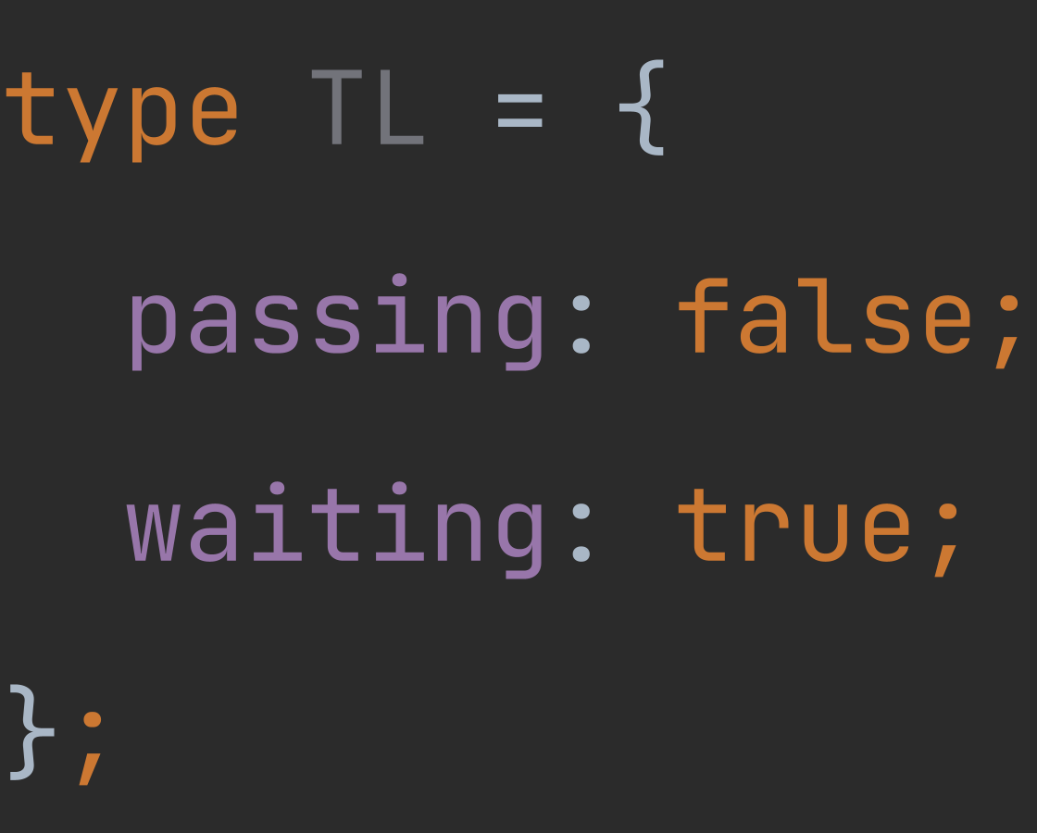
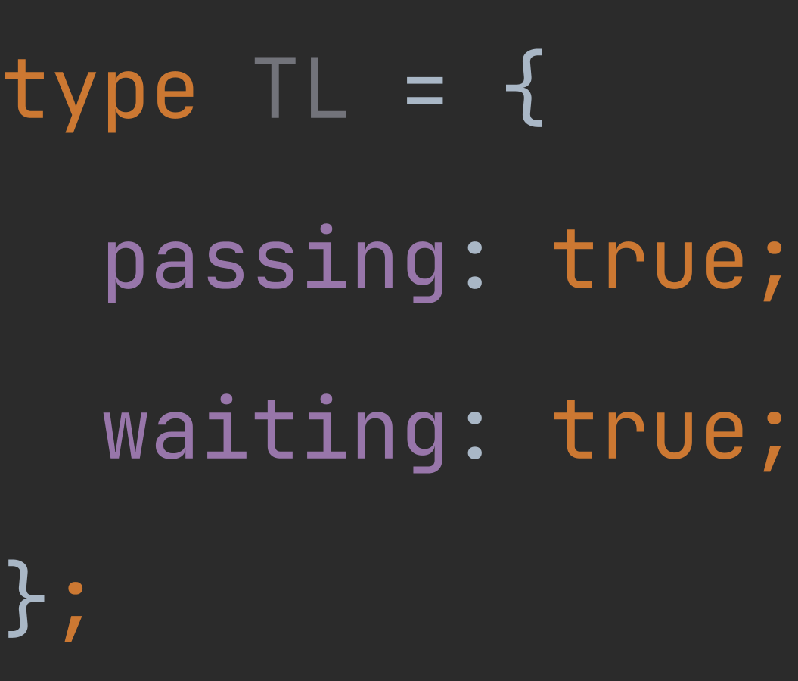

Slide 92
Notes:
Продемонстрировать решение с простой заменой на bool

Slide 94
Notes:
Продемонстрировать одинаковость

Slide 95
ISOMORPHIC
Notes:
Привести пример изоморфных функций

Slide 97


Slide 98
(boolean, boolean)

Slide 99
({true, false}, {true, false})
Notes:
Вернуться назад и показать что сами множества не важны, важна их размерность (для изоморфной) (bool заменить на строки)

Slide 100
(2, 2)

Slide 101
2 * 2

Slide 102
PRODUCT TYPE
2 * 2

Slide 103
boolean

Slide 104
true | false

Slide 105
1 | 1

Slide 106
1 + 1
Notes:
boolean

Slide 107
SUM TYPE
1 + 1
Notes:
boolean

Slide 108
Maybe<a> = 1 + a
Notes:
Функция принимающая опцианальный аргумент

Slide 109
1 + (1 * a)
Notes:
Светофор с таймером

Slide 110
1 + a
Notes:
Так это же Maybe

Slide 111
1 * 2 + 1 * 2
Notes:
Светофор, у каждого стейта есть признак улыбки

Slide 112
2 * (1 + 1)

Slide 113
2 * (1 + 1)
= 1 * 2 + 1 * 2

Slide 114
OTHER TYPES
Notes:
Void
Never
List тип l(a) = 1 + a * l(a)
Not Empty List

Slide 115
COMPLEXITY
Notes:
Создание ПО – сложный процесс. Каким образом можно бороться со сложностью? Привести пример разделения и соединения операций.
Программа как композиция простых функций. Startified design, testability, reasonability

Slide 116
PROPERTIES
Notes:
Показать свойства на примере негативных функций

Slide 117
TESTABILITY/REASONABILITY
Notes:
Head функция с Either

Slide 118
EXTENDABILITY
Notes:
Divide memo

Slide 119
TArgs

Slide 120
TReturn
TArgs

Slide 121
TReturn
TArgs

Slide 122
TReturn
TArgs
f()

Slide 123
TReturn
TArgs

Slide 124
TReturn
TArgs

Slide 125
PARTIAL FUNCTION
TReturn
TArgs
Notes:
Источник дефектов (компиляция пройдет но результат будет сайдэффектом)

Slide 126
TReturn
TArgs

Slide 127
TReturn
TArgs

Slide 128
DIRECTIONALITY
TReturn
TArgs

Slide 129
DIRECTIONALITY
TReturn
TArgs
Notes:
Пример с head

Slide 130
TReturn
TArgs

Slide 131
TArgs (domain)
TReturn (codomain)

Slide 132
TArgs (domain)
TReturn (codomain)

Slide 133
TArgs (domain)
TReturn (codomain)
(image)
Notes:
Привести в пример такой функции (n: number) => true
Образ или тень

Slide 134
TArgs (domain)
TReturn (codomain)
(image)
Notes:
Функция прибавляющая к числу 2

Slide 135
INVERTABILITY
(image)
Notes:
Привести пример с инверсией функции прибавляющей 2

Slide 136
INVERTABILITY
(image)
Notes:
Не является

Slide 137
INVERTABILITY
(image)
Notes:
Не является

Slide 138
INVERTABILITY
(image)
Notes:
Не является

Slide 139
INVERTABILITY
(image)
Notes:
Не является

Slide 140
ABSTRACTION
(image)

Slide 141
MODELING
(image)

Slide 142
INVERTABILITY
(image)

Slide 143
INVERTABILITY

Slide 144
ISOMORPHISMS

Slide 145
===
Notes:
Это может быть полезно при рефакторинге (когда менее понятное заменяется более понятным)
Это может быть полезно при моделировании реальных объектов и требований

Slide 146
PRACTICAL VIEW

Slide 147
(actual scenario)
(result, error)
Notes:
Пример неточного моделирования с getFromApi('/users‘)

Slide 148
(result, error)
side-effect
Notes:
Придется использовать либо partial function (assertion)

Slide 149
(result, error)
side-effect
Notes:
Либо явно или неявно приводить к одним и тем же сценариям
Система будет игнорировать не консистентные состояния
Увеличение тестовых сценариев
Пространство для дефектых состояний (след. слайд)

Slide 150
(result, error)
side-effect

Slide 151
(actual scenario)
result + error
Notes:
Пример неточного моделирования с getFromApi('/users‘)

Slide 152
FURTHER DEVELOPMENT
Notes:
Что по поводу дальнейшего развития данного функционала? Привести пример добавленных требований. Обратить внимание на то что для добавления поведения нам приходится менять уже существующий код

Slide 153
CATEGORY
Notes:
category is an embarrassingly simple concept. A category consists of objects and arrows that go between them

Slide 160
Notes:
Arrows compose, so if you have an arrow from object 𝐴 to object 𝐵, and another arrow from object 𝐵 to object 𝐶, then there must be an arrow — their composition — that goes from 𝐴 to 𝐶.

Slide 161
Notes:
Id морфизм

Slide 162
A
B
C
Notes:
Пример с массивом строк и первой строкой и кол-ве символов

Slide 163
A
B
C
f
g

Slide 164
A
B
C
f
g
Notes:
Id морфизмы

Slide 165
A
B
C
f
g
g * f
Notes:
Привести пример такой композиции

Slide 166
ASSOCIATIVE
Notes:
category is an embarrassingly simple concept. A category consists of objects and arrows that go between them

Slide 172
f
g
h

Slide 173
h * g
f
g
h
g * f

Slide 174
h * g
f
g
h
g * f

Slide 175
h * g
f
g
h
g * f

Slide 176
h * g * f

Slide 177
h * g * f = h * (g * f)

Slide 178
h * g * f = h * (g * f) = (h * g) * f
Notes:
Привести пример на композиции

Slide 179
CATEGORY
Notes:
To summarize: A category consists of objects and arrows (morphisms). Arrows can be composed, and the composition is associative. Every object has an identity arrow that serves as a unit under composition.

Slide 180
CATEGORY
Notes:
To summarize: A category consists of objects and arrows (morphisms). Arrows can be composed, and the composition is associative. Every object has an identity arrow that serves as a unit under composition.

Slide 181
CATEGORY
Notes:
To summarize: A category consists of objects and arrows (morphisms). Arrows can be composed, and the composition is associative. Every object has an identity arrow that serves as a unit under composition.

Slide 182
CATEGORY
Notes:
To summarize: A category consists of objects and arrows (morphisms). Arrows can be composed, and the composition is associative. Every object has an identity arrow that serves as a unit under composition.

Slide 183
CATEGORY
Notes:
To summarize: A category consists of objects and arrows (morphisms). Arrows can be composed, and the composition is associative. Every object has an identity arrow that serves as a unit under composition.

Slide 184
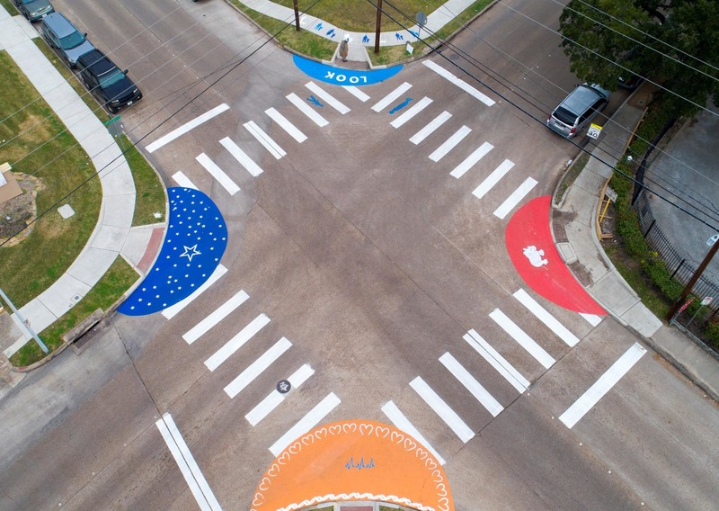

Slide 185
Notes:
Мы решаем проблемы разбивая её на мелкие подпроблемы

Slide 186
Notes:
Мы решаем проблемы разбивая её на мелкие подпроблемы

Slide 187
Notes:
Мы решаем проблемы разбивая её на мелкие подпроблемы

Slide 188
Notes:
Мы решаем проблемы разбивая её на мелкие подпроблемы

Slide 189
Notes:
Мы решаем проблемы разбивая её на мелкие подпроблемы

Slide 190
Notes:
Мы решаем проблемы разбивая её на мелкие подпроблемы

Slide 191
Notes:
Мы решаем проблемы разбивая её на мелкие подпроблемы

Slide 192
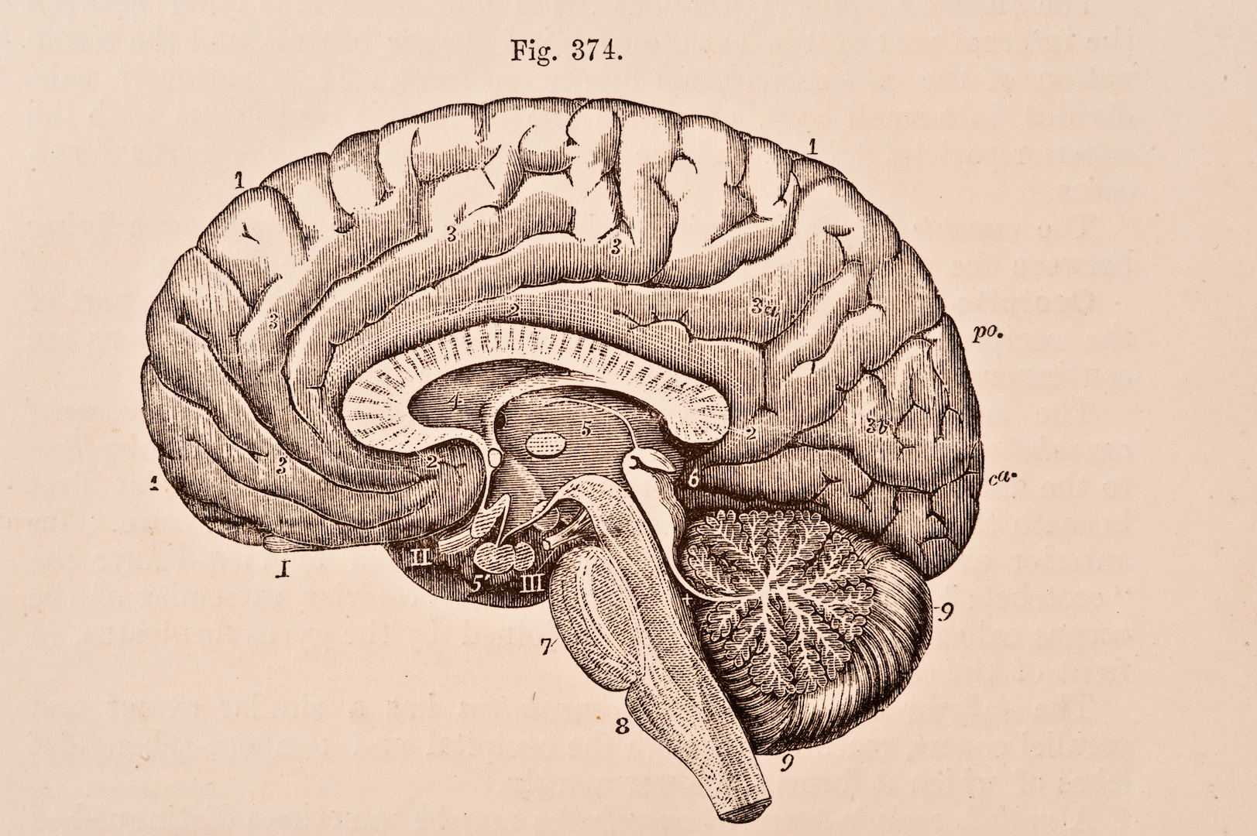
Notes:
This process of hierarchical decomposition and recomposition is not imposed on us by computers. It reflects the limitations of the human mind
We often describe some piece of code as elegant or beautiful, but what we really mean is that it’s easy to process by our limited human minds

Slide 193


Slide 199
A
B
C

Slide 200
≥
A
B
C

Slide 201
≥
≥
A
B
C

Slide 202
≥
≥
A
B
C
≥

Slide 203
≥
≥
A
B
C
≥

Slide 204
1
-3
2

Slide 205
1
-3
+ 1
2

Slide 206
1
-3
+ 1
- 5
2

Slide 207
1
-3
+ 1 - 5
+ 1
- 5
2

Slide 208
1
-3
+ 1 - 5
+ 0
+ 1
- 5
2

Slide 209
NUMBER

Slide 210
NUMBER

Slide 211
NUMBER

Slide 212
NUMBER

Slide 213
NUMBER
Notes:
Привести пример моноида (сумма чисел, произведение чисел, конкатинация строк)

Slide 214

OBJECT
Notes:
Язык javascript позволяет композировать функции возвращающие любые значения. Это в сущности делает простым построение расширяемого ПО (куча библиотек тому доказательство). Но конечно крайне сильно страдает структурная ценность таких продуктов

